Slide 1
CmK subthema’s
15 juni 2016
Ronald von Piekartz
Annemiek Franzen-van Herk

Slide 2
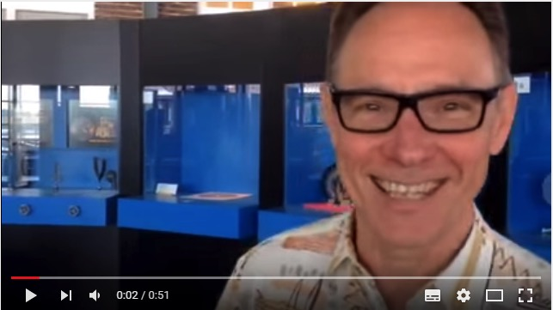
https://www.youtube.com/watch?v=pQ84EvITcDQ&feature=youtu.be

Slide 3
Overzicht
Algemene toelichting: een onderwerp kiezen
Ontwikkellijnen voor subthema’s: globale verticale leerlijn
Tips bij het uitwerken van een subthema voor een leeftijdsgroep
Wijkthema’s komende periode
Brainstormen (algemeen + gericht)
Bronnentips

Slide 4
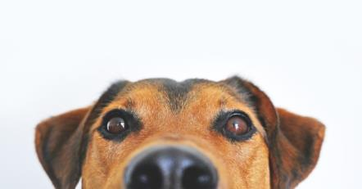
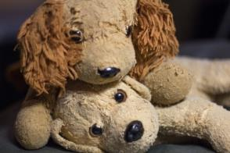
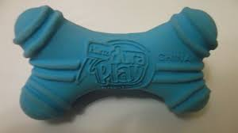
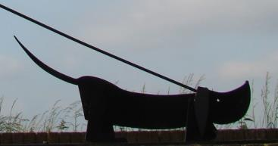
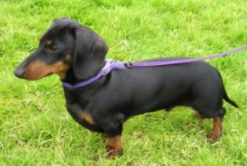
Subthema’s voor 4-6 jaar
Herkenbare onderwerpen
Bijvoorbeeld: mensen, verhalen, thuis, natuur, seizoenen, feest, kleding, gebouwen, voertuigen, eten, dieren
Concreet
Meerdere zintuigen
Kunst i.c.m. het “echte”

Slide 5
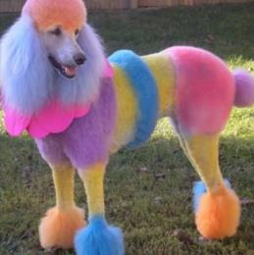
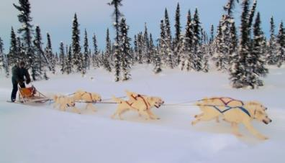
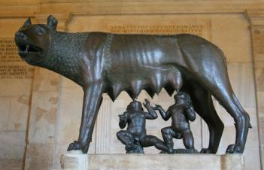
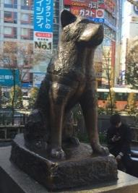
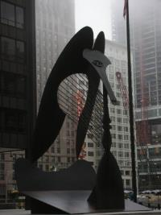
Subthema’s voor 6-9 jaar
Concrete onderwerpen, met context
Bijvoorbeeld: eerder genoemde onderwerpen vanuit een
historische of culturele context belicht.
Wereldoriëntatie
Lupa Capitolina
Een gevarieerd aanbod aan kunst

Slide 6
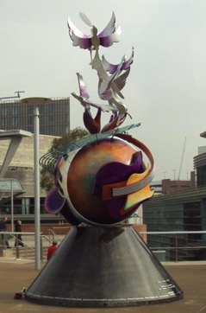
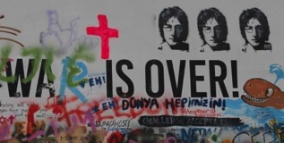
Subthema’s voor 9-12 jaar
Inbreng leerlingen
Bijvoorbeeld: beroepen, actualiteiten, idolen, “wie ben ik”
Abstracte onderwerpen
Bijvoorbeeld:
vriendschap, gerechtigheid of vrede
Kunst met achtergrond
Bedoeling van de kunstenaar
(Kunst)historische context

Slide 7
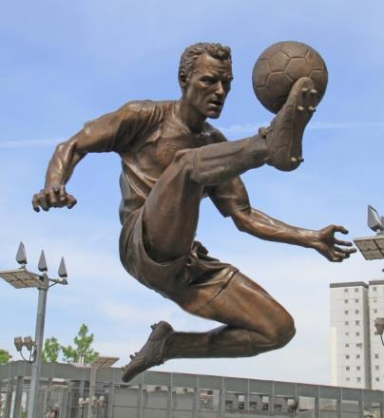
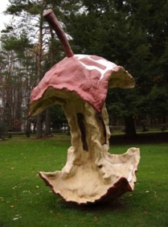
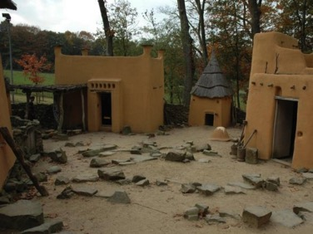
Kunst om te eren
Fruitvormen
Wonen in Mali
?, Dennis Bergkamp, 2014
Oldenburg, Klokhuis, 1992
Afrika Museum, Berg en Dal
4-6 jaar
6-9 jaar
9-12 jaar

Slide 8
ontwikkellijnen subthema’s
Groep 1/2 |  | Groep 7/8
Concrete onderwerpen, waarnemen met alle zintuigen | → | Ook abstracte begrippen
Onderwerp d.m.v. inzoomen op objecten | → | Onderwerp in (kunsthistorische) context
Leerling ontdekt eigen standpunt | → | Eigen standpunt m.b.t. onderwerp vergelijken met dat van anderen.
Eigenaarschap vooral bij leerkracht; leerkracht bepaalt onderwerp, levert beeldmateriaal, deelt informatie | → | Eigenaarschap meer naar leerling; Leerling kan meebepalen over het onderwerp en zoekt beeldmateriaal en informatie

Slide 9
Tips
Groep 1/2 | Groep 3/4 | Groep 5/6 | Groep 7/8
Herkenbare, concrete onderwerpen | Concrete onderwerpen met een context, hoe wordt het gebruikt (functie), hoe is het zo gekomen? | Concrete onderwerpen met een context waarin oog is voor verschillende mogelijkheden, culturele verschillen | Idolen / wereld van volwassenen / actualiteiten / subgroepen/ identiteit
Meerdere zintuigen aanspreken | Vroeger vergelijken met nu, oude objecten betrekken, bijvoorbeeld van grootouders |  | Mogelijkheid voor abstracte begrippen, bijvoorbeeld “schoonheid”
Kunst i.c.m. het “echte” aanbieden |  |  | Inbreng leerlingen
Kleurrijk

Slide 10
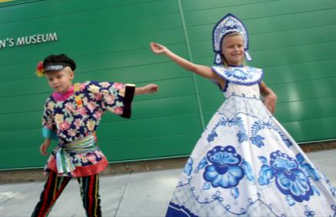
Wijkthema’s
Midden: Mode & Kleding
Noord: Muziek (vorige periode: Midden)
Zuid: Muziek & Dans
Oost: Schilderkunst (vorige periode: Noord)

Slide 11
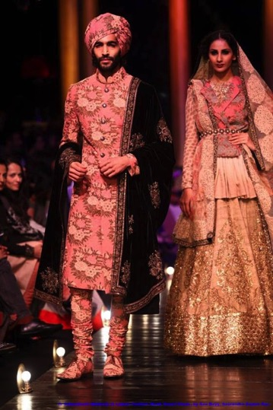
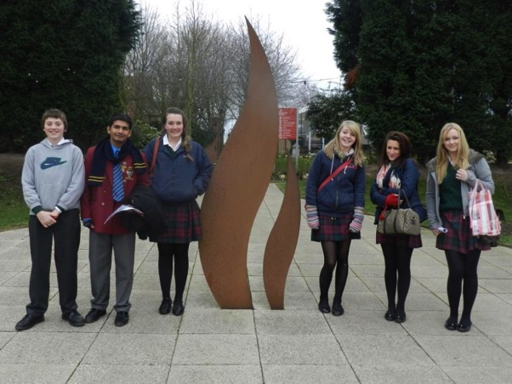
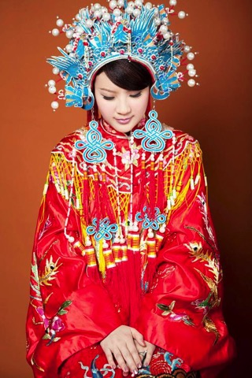
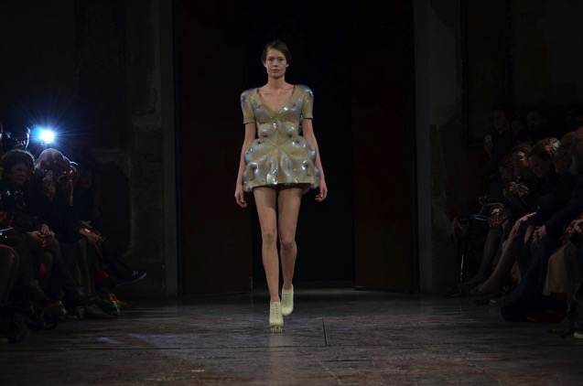
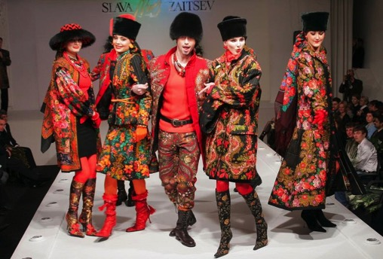
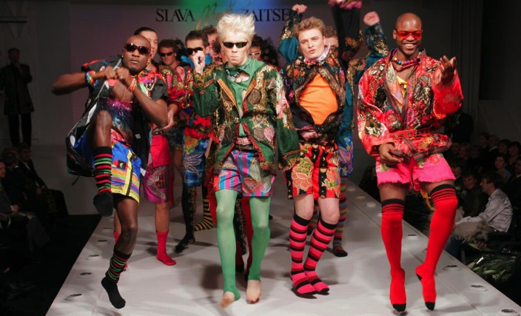
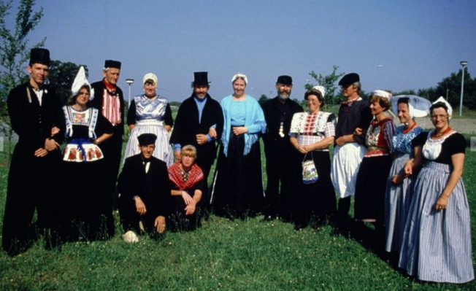
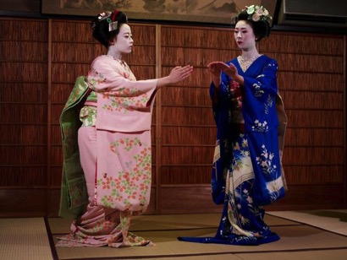
Brainstorm Mode & Kleding
Mode
en
Kunst
Culturele
verschillen
Traditie in een nieuw jasje
KLEUREN
Catwalk
Schooluniformen en eigen identiteit
Traditionele Chinese trouwjurk
Fashion & Glamour & Performance
Klederdracht
Geisha

Slide 12
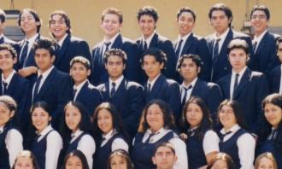
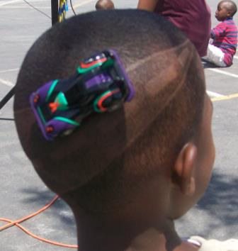
 | Groep 1-2 | Groep 3-4 | Groep 5-6 | Groep 7-8
 | Verkleedkleren | Decoraties | wereldoriëntatie | Schoonheid
 | Kleren bij beroepen | Versieren, details | Beeldende kunst | Decors en kostuums
 | de feestmuts, welke muts past bij welk feest | Crazy Hair Day http://kunstzinnigeorientatie.slo.nl/lesvoorbeelden/jezelf-versieren | schooluniform https://en.wikipedia.org/wiki/School_uniforms_by_country | Mode en technologie Photoshop; Iris van Herpen (kleding 3d printen)http://arttube.nl/nl/video/Boijmans/Future_of_Fashion_Iris_Van_Herpen
 | Kleren die bij het weer / seizoenen passen |  | Naar waarneming; kleding naar lichaam ontworpen | Dress to impress Identiteit, imago, idolen
 |  |  | Hedendaagse beeldcultuur | Stijl van een kunstenaar, bedoeling, standpunten
Brainstorm

Slide 13
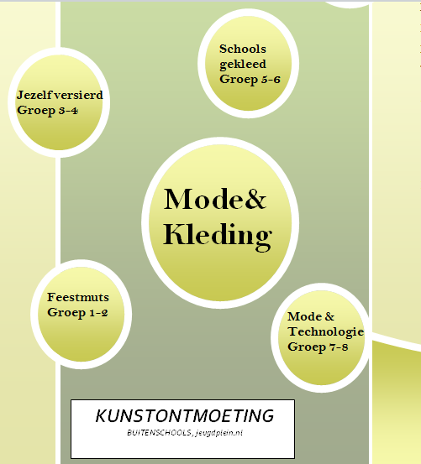
Checklist: leg de subthema’s vast

Slide 14
Checklist: onderzoek horizontale leerlijn

Slide 15
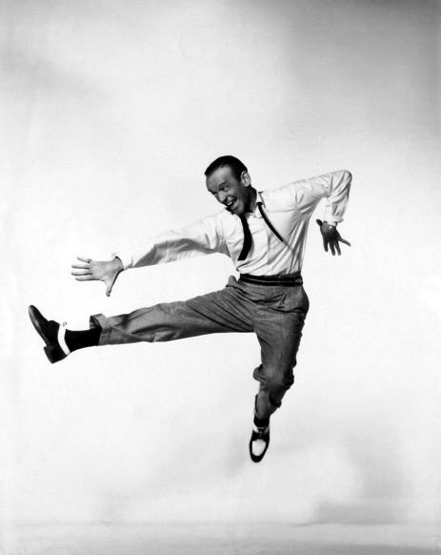
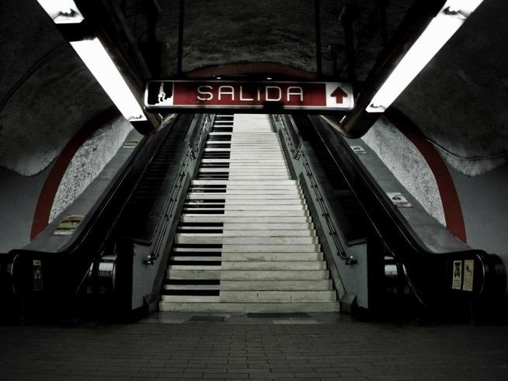
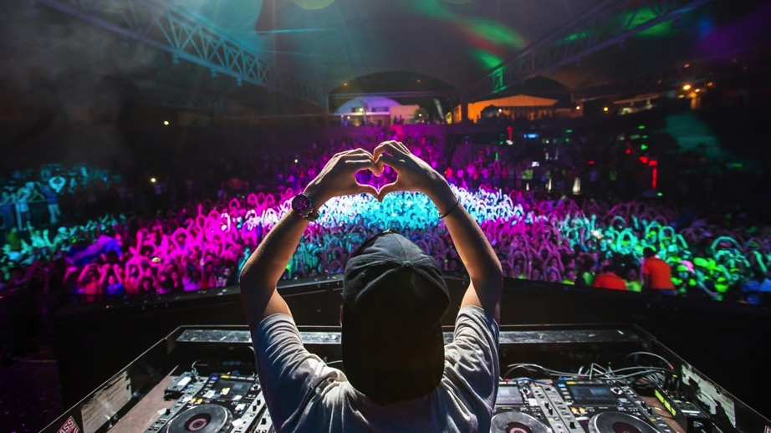
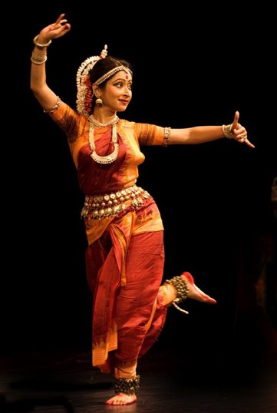
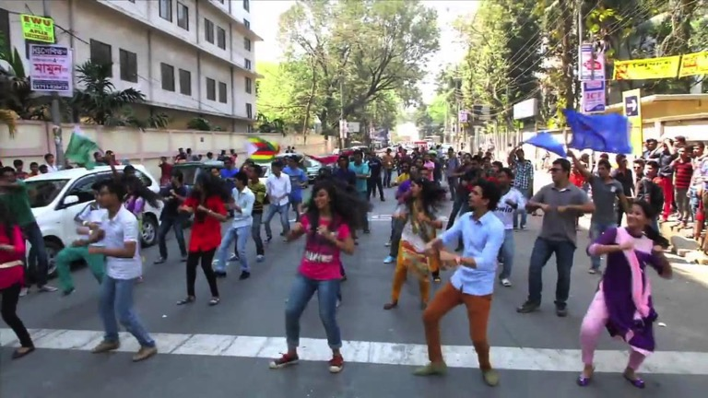
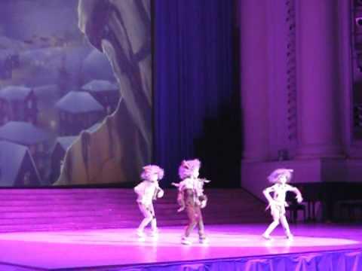
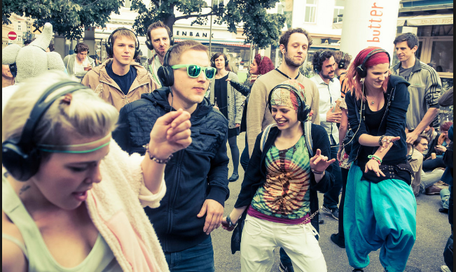
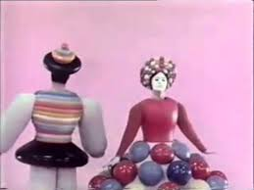
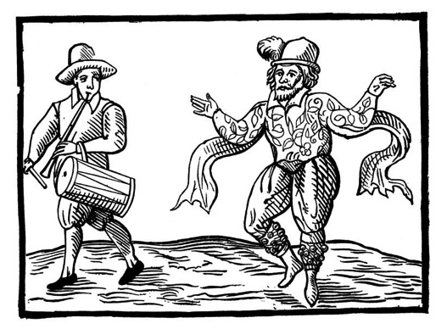
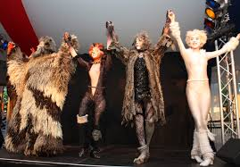
Brainstorm Muziek en Dans
Tapdans
Omgevingen die uitnodigen tot dans en muziek
instrumenten aan je lijf
…en de DJ zegt: DANS!
Sprookjes in ballet
Triadisch Ballet
musicals
Flashmob
Het “gesprek” tussen danser en muzikant
Silent Disco

Slide 16
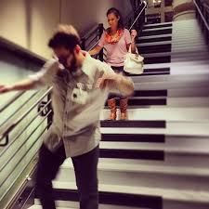
 | Groep 1-2 | Groep 3-4 | Groep 5-6 | Groep 7-8
 | “Horen met meer dan je oren” → met je lichaam reageren op muziek | Sprookjes in muziek en beweging | De machine: geluid, beweging, verbeelding komen samenhttps://www.youtube.com/watch?v=_PEObh8Aw9g (aanrader!) | Wat zijn goede Dancebeats ? Muziek, dans en technologie
 | Zie jij wat ik hoor? (snel/langzaam, hard/zacht – silent disco) | Bewegend geluid maken | Muziek met je lijf: van tapdans tot Afrikaanse dans | Een musical maak je samen
 | Als een dier dansen op junglemuziek http://tule.slo.nl/KunstzinnigeOrientatie/F-L54d-Gr12-Doorkijkje.html (dansende beren) | http://www.moetjedoen.nu/assets/moetjedoen/images/Proeflessen%20Muziek/Slang%20les4.pdf lesvoorbeeld (slang kronkelen sissen) | Muzikale ruimtes | Triadisch ballet: bewegen naar geluid en kostuum
Brainstorm

Slide 17
Muziek opzet vorige periode (toen: wijk Midden)
Groep1-2
(muzikale verkenning van directe omgeving)
‘herinnering’
‘gevoel’
-naspelen en nadoen-
“Kennismaking Muziekinstrumenten”
Groep 3-4
(muzikale verkenning van onderwerpen uit wijk)
‘de fanfare’
‘het circus’
-muziek en verbeelding (verhalen, sprookjes)- link
“Wereldmuziek”
Groep 5-6
‘verre landen
‘andere tijden’
‘toekomst’ (heden en verleden)
“Componeren en lied schrijven”
Groep 7-8
‘oorlog’
‘rap en liefde’
‘muzikanten’
‘ringtones’ (computer en muziek)
“Stijlen Muziek en de daarbij behorende instrumenten”
TULE

Slide 18
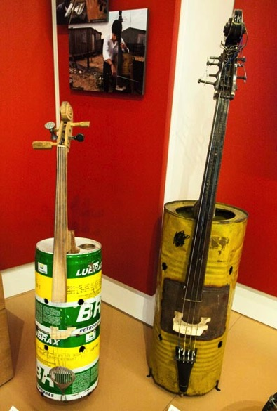
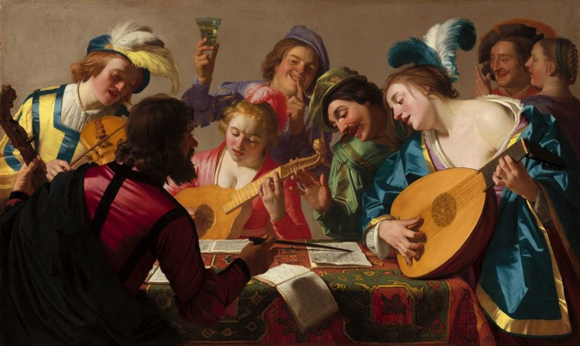
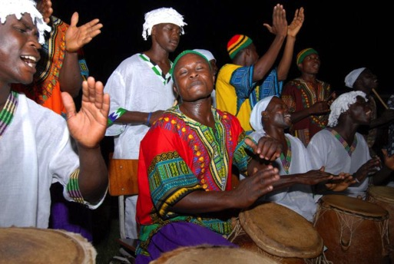
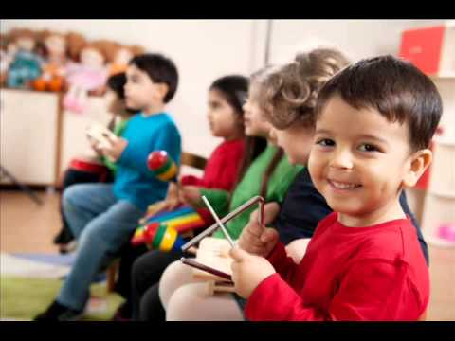
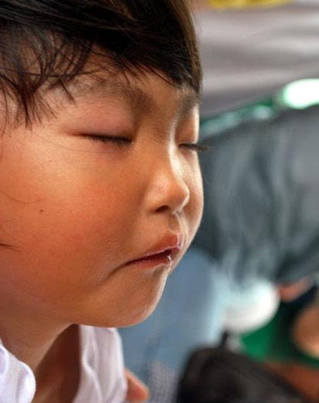
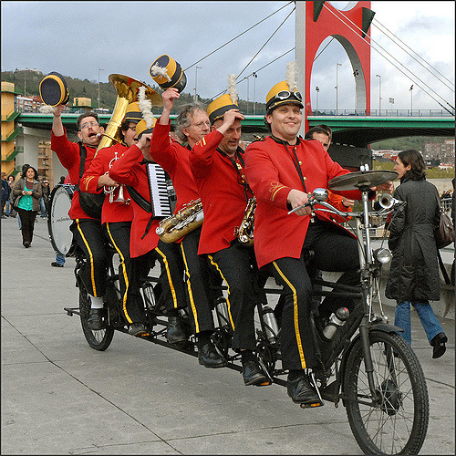
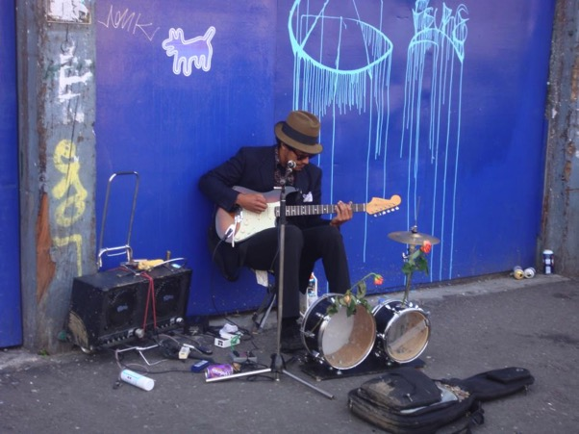
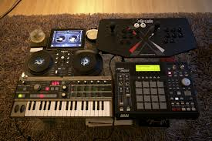
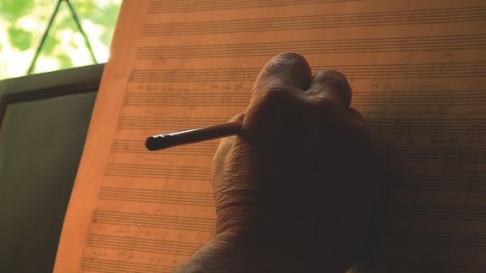
Brainstorm Muziek
Muzikale recycling
Wereldmuziek
Instrumenten ontdekken
Muziekgeschiedenis
Luisteren
en verbeelden
Muziek op straat
Muziek schrijven
Samenspel
technologie

Slide 19
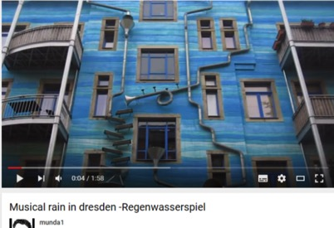
 | Groep 1-2 | Groep 3-4 | Groep 5-6 | Groep 7-8
 | Geluiden omgeving verkennen | Muziek in de wijk Circus / fanfare | Muziek uit verre landen | Muziekstijlen
 | Herinneren | Muziek bij sprookjes | Muziek uit andere tijden | Instrument & imago
 | Muziek en emotie | Muziek en fantasie | Lied schrijven | Rappen over liefde
 | Geluid herhalen | Regenmuziek Huis in Dresden (Dl) |  | Ringtones
Brainstorm

Slide 20
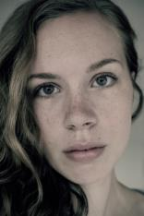
Schilderkust opzet vorige periode (toen: Wijk Noord)
Schilderkunst (Noord)
Groep1-2
‘ik’ ‘mensen’
‘spelen’
‘dieren’
‘familieportret’
‘aankleding’
-waarneming-
Groep 3-4
Groep 5-6
‘andere tijden’
‘verre landen’
‘interieurs’
Groep 7-8
‘de kunstenaar’ (en zijn stijl)
‘affiches’ (musical)
-inrichten van tentoonstellingen’
TULE

Slide 21
Brainstorm Schilderkunst
Stippen met betekenis
Affiches
Verf de vrije loop laten
Geïnspireerd
Portretten
Kinderen kijken naar kunst, kunst kijkt naar kinderen
Dieren in kleur
Natuur
in beeld
Culturele stijlen
Waarde <> prijs

Slide 22
 | Groep 1-2 | Groep 3-4 | Groep 5-6 | Groep 7-8
 | “Ik”, zelfportret Mensen | Waarneming | Andere tijden | De kunstenaar en zijn/haar stijl
 | https://www.youtube.com/watch?v=S0A5bfLo8LU (kleddertap) | Familieportret, relaties | Exotisch: Schilderkunst in andere culturen | Affiches http://www.laatmaarleren.nl/methode/proeflessen/jan_en_de_jugendstilposter_jan_toorop
 | Dieren |  | Kunst in je kamer | Tentoonstellingen inrichten
 | Spelen met verf |  |  | Waarde van kunst
 |  |  |  | Waar maakten kunstenaars hun verf van?
Brainstorm

Slide 23
Tips
http://www.jeugdpleinhengelo.nl/
http://kunstzinnigeorientatie.slo.nl/
http://www.schooltv.nl/
http://tule.slo.nl/
http://arttube.nl/
Moet je doen: Cultuureducatie +
www.moetjedoen.nu

Slide 24
Tips
http://www.jeugdpleinhengelo.nl/
http://kunstzinnigeorientatie.slo.nl/
http://www.schooltv.nl/
http://tule.slo.nl/
http://arttube.nl/
Moet je doen: Cultuureducatie +
www.moetjedoen.nu
http://www.laatmaarleren.nl/proeflessen
http://www.laatmaarleren.nl/filter/

Slide 25
Referenties
https://10voordeleraar.nl/documents/kennisbases_pabo/kb_beeldend_onderwijs.pdf (bezocht mei 2016)
http://kunstzinnigeorientatie.slo.nl/ (bezocht mei 2016)
http://tule.slo.nl/KunstzinnigeOrientatie/F-L54a.html (bezocht mei 2016)
Van Onna, J., Jacobse, A. (2013). Laat Maar Zien; Didactiek voor beeldend onderwijs (hoofdstuk 11-12). Almere: Noordhoff Uitgevers

